Slide 1

资金流入流出预测大赛答辩
简单也可以很美
三只熊 团队
(蔡鹏 刘勋 刘伙玉)

Slide 2
1
赛题分析
目
录
2
算法简介
3
算法特点
4
参赛感想

Slide 3
赛题分析
此届大赛以《资金流入流出预测》为题，期望参赛者能够通过对余额宝用户的申购赎回数据的把握，精准预测未来每日的资金流入流出情况。
这是一个典型的经济时间序列回归/预测问题，比较有意思的是这里的时间序列的采样周期是自然日，而不是计量经济学中研究最多的月度或者季度时间序列。但基本的思想方法是可以借鉴的。
一般来说，一个时间序列包含四种变动要素：长期趋势要素T、循环要素C、季节变动要素S和不规则要素I。由于所给数据时间较短，所以T和C完全耦合，下面直接以TC表示。而要预测的是总量指标，季节因素的影响一般和总量的基数相关，乘法模型会更符合实际情况。这样，典型模型就可以表达为：
赛题分析
算法简介
算法特点
参赛感想
Notes:
季节因素的影响一般和总量的基数相关，乘法模型会更符合实际情况，对数据的观察也支持这一点。 实际编程中使用了对数加法模型，等价于乘法模型。

Slide 4
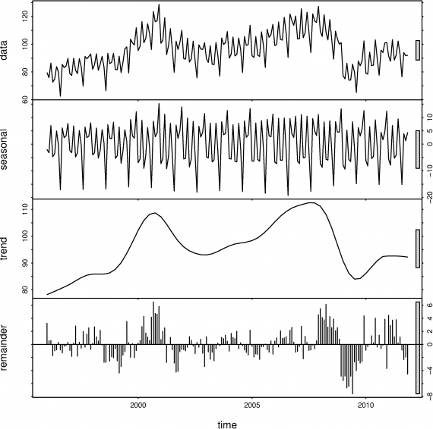
时间序列分解
赛题分析
算法简介
算法特点
参赛感想
Notes:
通过时间序列分解技术，可以将时间序列中包含的变动要素分离出来(图表1)。分解的算法有不少，比较常用的就是我所使用的STL分解。
将一个时间序列，分解成S T R三个部分。

Slide 5
周期性变动
本赛题中，由于采样周期是自然日，所以固定周期的变动不光有一年的循环变动，还有一月和一周的循环变动。
由于缺少长期数据训练集，因此TC和Syear较难精确回归，这里用f1=该月总和/该月天数来近似替代。模型变为：
月周期变动由于每个月的天数并不一致，需要进行对齐处理，有31号的月份，将30号和31号两天的平均值赋给了30号，这样处理后每个月都是30天。2月份受长假影响较大，被剔除出训练集，也就无需对齐。
赛题分析
算法简介
算法特点
参赛感想
Notes:
特别是一周波动，在趋势图上比较明显。
在长期趋势中，一个月中的每天都相等，月内波动被回归到了Smonth中。
初赛时我的想法还比较模糊，并没有太清晰的条理，只是参考了打新股业内著名的黄白表的思路，在此向数字兄表示致谢。当时我使用的模型就是这个
除了数据汇总以外我都是都用excel来做的，代码和说明我发在论坛了，比较原生态，但是如果认真调整参数，最终应该也可以得到190分以上。很简单的算法只要概念清晰，一样可以取得不错的效果。

Slide 6
季节调整
本赛题中的季节调整(Seasonal Adjustment)，虽然传统意义上的贸易日调整不存在了，但节假日调整变得复杂的多。
中国的节假日在公历中非常不规则，这和目前研究的较多的西方假期完全不同
余额宝作为背靠阿里的互联网货币基金，存在以双十一为典型代表的网购节假日
货币基金受金融市场资金面波动影响很大，存在一种资金面节假日。其中最值得关注的就是打新股，14年6月重新启动新股发行后对货币基金无论短期还是长期都具有很强的影响力。
赛题分析
算法简介
算法特点
参赛感想
Notes:
季节调整可以理解成将不规则要素I中的一些特殊规则要素分解出来，降低I的方差，提高模型精度。
是一种短期投资模式，
新股不败是中国低风险投资领域的神话，打新资金动则万亿计。

Slide 7
新股影响
7月新股发行
6月新股发行
7月延后批新股发行
8月新股发行
8月消费，特别是下旬有异常增长，新学期效应？
赛题分析
算法简介
算法特点
参赛感想
Notes:
新股影响以初赛part2的数据最为明显(见图表2)。但是复赛数据，资金量最大的几个用户中，新股爱好者占比相对较少，且使用此类特征似乎有违规的嫌疑，复赛就没有再考虑新股这一特征了。

Slide 8
节假日调整
这样季节性调整的目标就剩下两个了：节日导致的异常会计日调整和大型促销日调整。节假日的影响主要体现：节假日会改变会计日在星期中的排列，进而显著影响申购赎回量。
对9月有影响的节日实际上有两个：中秋节和国庆节。中秋节和清明端午的情形类似，都是增加周一放假一天的小长假，可以用清明端午的数据来建模。而国庆节长假前的回归预测则相对较难。
促销方面9月份似乎没有太大规模的活动，唯一能查询到的九九大促在一年中的影响力也乏善可陈，可类比性不强，只能酌情给予9号的consume一点加权。这样最终的预测模型为
赛题分析
算法简介
算法特点
参赛感想
Notes:
从数据集上可以明确看出，会计日的经济活动强度程度是明显高于非会计日的，通常周六周日的申购赎回都会明显低于周一至周五。
节假日会改变会计日在星期中的排列，进而显著影响申购赎回量。特别是长假，连续的非会计日会造成申购赎回的大低谷，而在长假前后，则会形成高峰，长假前的效果会更显著。
而国庆节长假前的回归预测则相对较难。13年国庆和14年春节长假前的数据波动很大，而且不同批次的数据之间稳定性较差。
feast代表中秋的影响，只影响9月的6,7,8,9四天。bigfeast代表国庆长假前的影响，只影响9月的25,26,27,28,29,30这六天。该影响强度大，情况复杂，无法使用简单的乘法模型叠加。

Slide 9
算法简介
数据预处理
变量的选择
时间序列模型的实现
选择了total_purchase_amt，consume_amt，transfer_amt这三个独立变量分别回归预测。
其中total_redeem_amt= consume_amt+transfer_amt。
而perchase部分无细分的意义。
赛题分析
算法简介
算法特点
参赛感想
Notes:
消费和取现趋势几乎不相关，应该分开预测。而存款则无细分的必要。

Slide 10
数据预处理
删除了原始数据中全部为零的行
按自然日对数据进行了汇总，得到了427天的时间序列数据。
对用户进行了简单的分类，
对日汇总数据做了人均化处理。
赛题分析
算法简介
算法特点
参赛感想
Notes:
feast代表中秋的影响，只影响9月的6,7,8,9四天。bigfeast代表国庆长假前的影响，只影响9月的25,26,27,28,29,30这六天。该影响强度大，情况复杂，无法使用简单的乘法模型叠加。

Slide 11
用户分类
以最大单次赎回量来区分大额用户和小额用户。
分类既要保证大额用户数量尽量多，又要求大额用户和小额用户趋势尽可能不同，经过测试，最终选定5000000作为分界点。
另一个处理是首先对原始数据进行了人均化处理，这是因为用户数量的变化趋势图线性度很好，可以容易的得到高精度预测值。这样可以分离出一个线性变量，使分析更准确。
赛题分析
算法简介
算法特点
参赛感想
Notes:
4月份余额宝限制了大额进出以后，大额用户停止增长
新股6月开闸后，大额用户的资金流出趋势十分明显(见图表2)。而小额用户却因为余额宝的便利性而粘性极高。两种用户从14年6后趋势完全不同，分类既要保证大额用户数量尽量多，又要求大额用户和小额用户趋势尽可能不同，经过测试，最终选定5000000作为分界点。
可以看到4月以后，大额用户的人数基本是不变的。

Slide 12
算法目标
主要使用了STL分解(Seasonal and Trend decomposition using Loess)。
赛题分析
算法简介
算法特点
参赛感想
Notes:
F1 实际上就是一个数值
Sweek 以7天为循环的向量
Smonth 以30天为循环的向量
Ffeast 长度4的向量
Fbigfeast 长度6的向量

Slide 13
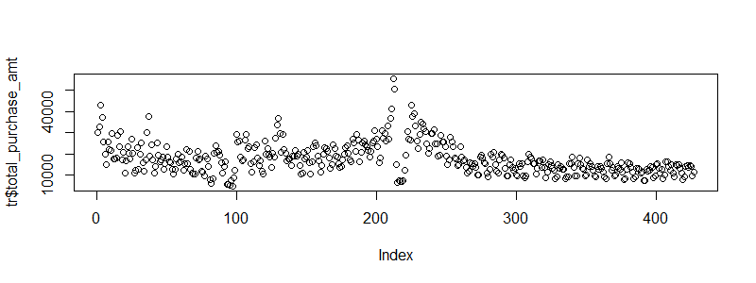
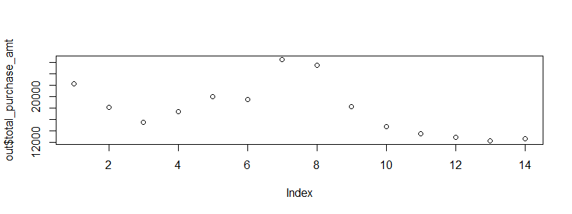
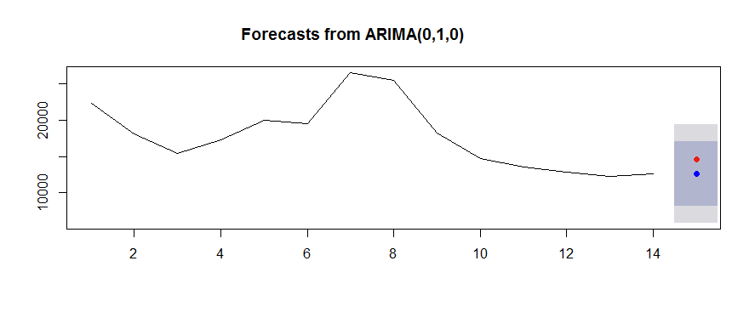
算法第一步
用auto.arima预测9月申购和赎回的总和(均值)。并用测评得分进行了修正。
赛题分析
算法简介
算法特点
参赛感想
Notes:
蓝色是预测值，红色是修正值。
根据原始数据，计算出每个月的月均值。
这里的修正大约可以增加15分左右的得分。

Slide 14
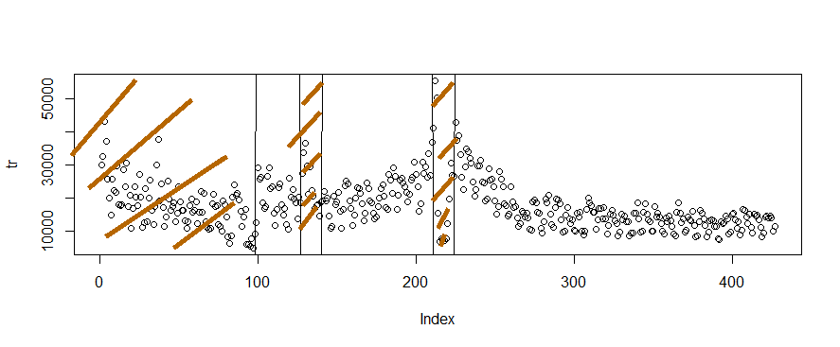
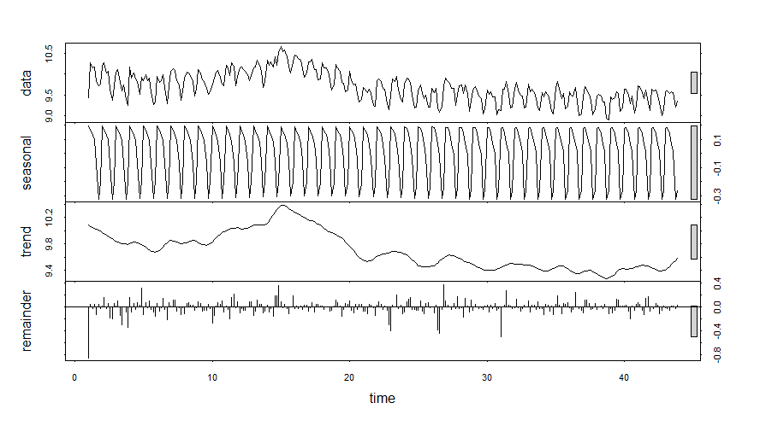
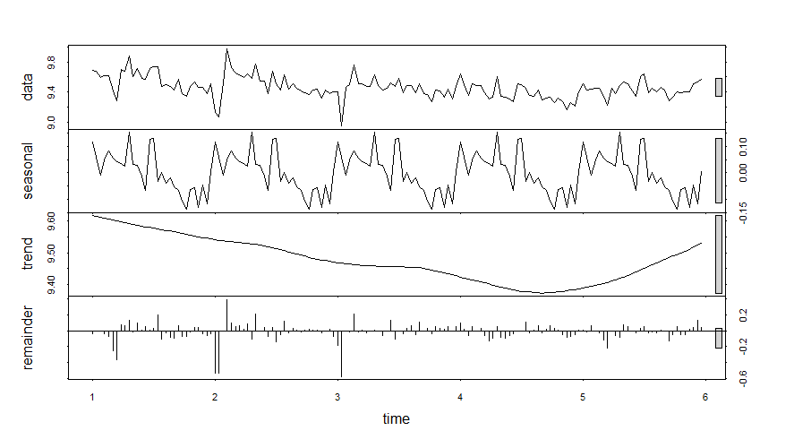
算法第二步
做月周期分解时只使用14年4,5,6,7,8月五个月的数据
① frequency=7
② frequency=30
③
④
--清明端午remainder的均值
清明
五一
端午
赛题分析
算法简介
算法特点
参赛感想
Notes:
选择合适的数据集，变换为7天为周期的时间序列，然后做STL分解。
将除去周期性波动的数据集，选取4,5,6,7,8月数据，变换为30天为周期的时间序列
做了一个双周期分解，原时间序列变成了4部分分量之和。

Slide 15
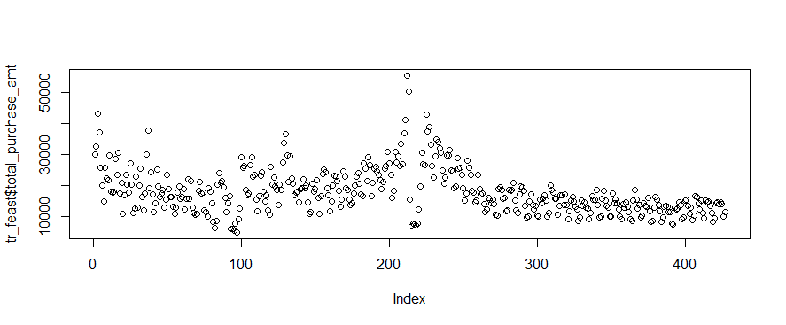
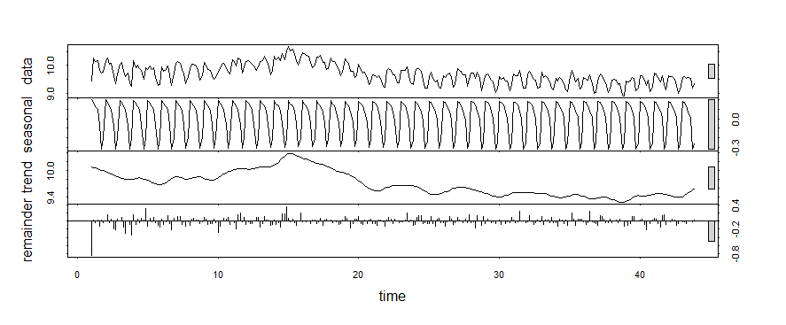
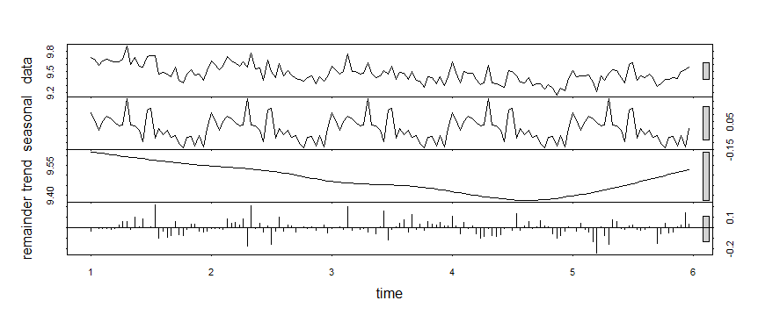
算法第三步
根据刚才的remainder，对原始数据进行了节假日修正。
赛题分析
算法简介
算法特点
参赛感想

Slide 16
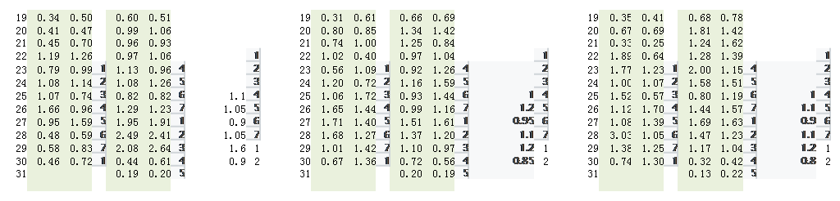
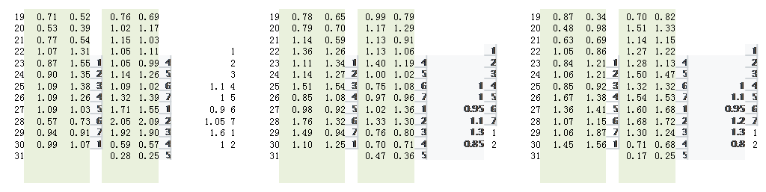
算法第四步
赛题分析
算法简介
算法特点
参赛感想
Notes:
主要参考13年国庆和14年春节的数据。很显然，长假影响非常剧烈。而且13年国庆，处于余额宝的发展期，用户数量较少，14年春节和国庆又有比较明显的区别。
且这两者，从星期上来看，和14年国庆没有对齐。
我将复赛part1和part2的数据放在一起进行观察，（相对于月均值的相对值）。手工选择参数。
上面是大额用户，下方是小额用户。
我用一个简单的决策树得到的结果，申购这里，大额用户是0.99， 1.09 ，0.78， 1.48， 1.96， 0.76 ，小额用户1.16，1.16，0.99， 1.25，1.81，0.78。
我手工选择的参数更保守一些。这里长假的主要的影响是28号和29号，28号是周日，但是是会计日，29日是实际的最后一天，只有这天存入才能得到长假利息。30日存入的话，要节后才能计息。

Slide 17
算法特点
算法概念清晰。所有的函数和变量都有明确的实际含义。虽然很多时候，数据挖掘变成了纯数学的算法问题，函数或变量不再具有任何物理的或实际的意义。但我始终觉得物理概念清晰依然是算法需要追求的一个重要目标。在实际操作中，概念清晰的算法逻辑性强，目标明确，所有模块可分析，可观测，易修正，易调试。在本赛题中进行不同周期的STL分解时，针对性的选择不同的训练集，尽可能充分的利用了数据。
关注变量总和(均值)这一指标。众所周知，越是总体越容易预测，越是个体越难估计。变量总和这个指标是比较容易预测的，也容易修正。是获取高分的利器。
算法简单，计算速度快。
赛题分析
算法简介
算法特点
参赛感想

Slide 18
两点感想
比赛中对我来说收获最大的是最后写总结。帮助我理清了很多思路，也发现了自己模型中多处缺陷。比赛中万般头绪，千般辛苦，虽终有小成，然回头一望，种种种种，书中早有定论，始知知行合一 ，真的很难。
比赛中和很多选手进行了很多交流，获益匪浅，特别是我非计算机专业背景，时间序列分析，R语言和SQL都是进入复赛后才突击学习的，很多简明扼要的术语解释让我得以快速成长。再此感谢这些我还不怎么认识的朋友。但比赛就是比赛，交流会受到限制。所以特别希望能有一个奖励的机制，给予那些公布精华内容的人一定的额外加分。更多分享才能更多收获，无论是分享者还是被分享者。
赛题分析
算法简介
算法特点
参赛感想
Notes:
最后的总结，有相同经历的人应该都可以理解，是痛并快乐着。很累，但是收获很大。
略感悲哀的是，最大的收获其实是发现自己一直是在各种弯路各种岔道上穿插前行的。

Slide 19
THANKS
要想改善对象的特性，必须从对象上获取信息，并将这种信息反作用于对象上，这种作用就叫做控制 - Norbert Wiener

